Slide 1

Mĩ thuật 2
Chủ đề 7
Cuộc sống vui nhộn
Bài 14: Con vật nuôi quen thuộc

Slide 2


Ấn để đến trang sách

Slide 3







TRÒ CHƠI “GIẢI CÂU ĐỐ”
Luật chơi: Chia lớp thành 2 nhóm. Giáo viên sẽ đưa ra những câu đố về các con vật nuôi trong gia đình. Các nhóm hãy lắng nghe, dơ tay và đoán con vật nào được nhắc đến trong câu đố đó. Nhóm nào trả lời đúng nhiều nhất sẽ dành chiến thắng.

Slide 4
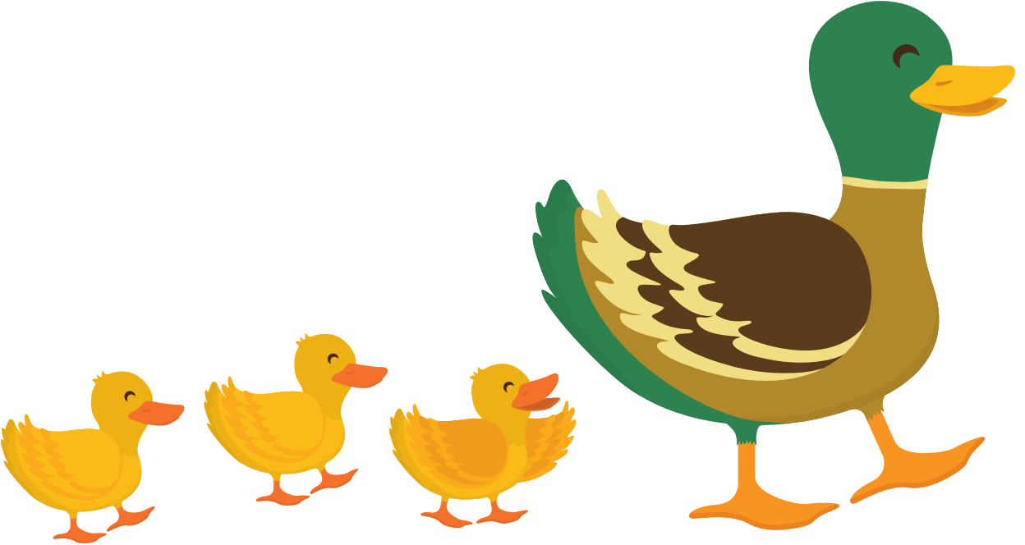
Câu 1:
Gồm 6 ô chữ
Con gì chân ngắn
Mà lại có màng
Mỏ bẹt màu vàng
Hay kêu cạp cạp?
C | O | N | V | Ị | T

Slide 5

Câu 2:
Gồm 6 ô chữ
Thường nằm đầu hè
Giữ cho nhà chủ
Người lạ nó sủa
Người quen nó mừng
Là con gì?
C | O | N | C | H | Ó

Slide 6

Câu 3:
Gồm 7 ô chữ
Con gì ăn cỏ
Đầu có 2 sừng
Lỗ mũi buộc thừng
Kéo cày rất giỏi
C | O | N | T | R | Â | U

Slide 7

Câu 4:
Gồm 6 ô chữ
Con gì ăn no
Bụng to mắt híp
Mồm kêu ụt ịt
Nằm thở phì phò
C | O | N | H | E | O

Slide 8


Câu 5:
Gồm 6 ô chữ
C | O | N | M | È | O
Con gì hai mắt trong veo
Thích nằm sưởi nắng, thích trèo cây cau

Slide 9

Ấn để đến trang sách

Slide 10




Các em hãy kể tên những con vật dưới đây và chỉ ra những điểm nổi bật của chúng bằng cách hoàn thành bảng sau:
Con vật | Đặc điểm

Slide 11
Con vật | Đặc điểm
Chó | Hình dáng: Có 4 chân, đuôi dài vừa phải, lưng thẳng, bụng thon gọn, mặt có hình tam giác, mõm nhọn, mũi màu đen, 2 tai dựng đứng và hướng về phía trước. Môi trường sống: trên cạn. Hoạt động chủ yếu: trông nhà, sủa.
Mèo | Hình dáng: 4 chân, lông dày màu nâu, có vằn đen, đuôi dài, 2 tai vểnh hướng về phía trước, dưới chân có đệm thịt dày giúp giữ ấm, thích trèo cao. Môi trường sống: trên cạn. Hoạt động chủ yếu: bắt chuột.
Cá | Môi trường sống: dưới nước. Thở bằng mang, vây và đuôi giúp chúng có thể bơi lội trong nước. Hình dáng: toàn thân màu cam, dưới bụng có màu trắng.
Chim | Hình dáng: Toàn thân có hình thoi, có 2 cánh, biết bay. Chi sau có bàn chân dài ba ngón trước, một ngón sau, đều có vuốt. Mỏ nhọn và nhỏ. Môi trường sống: trên trời.

Slide 12
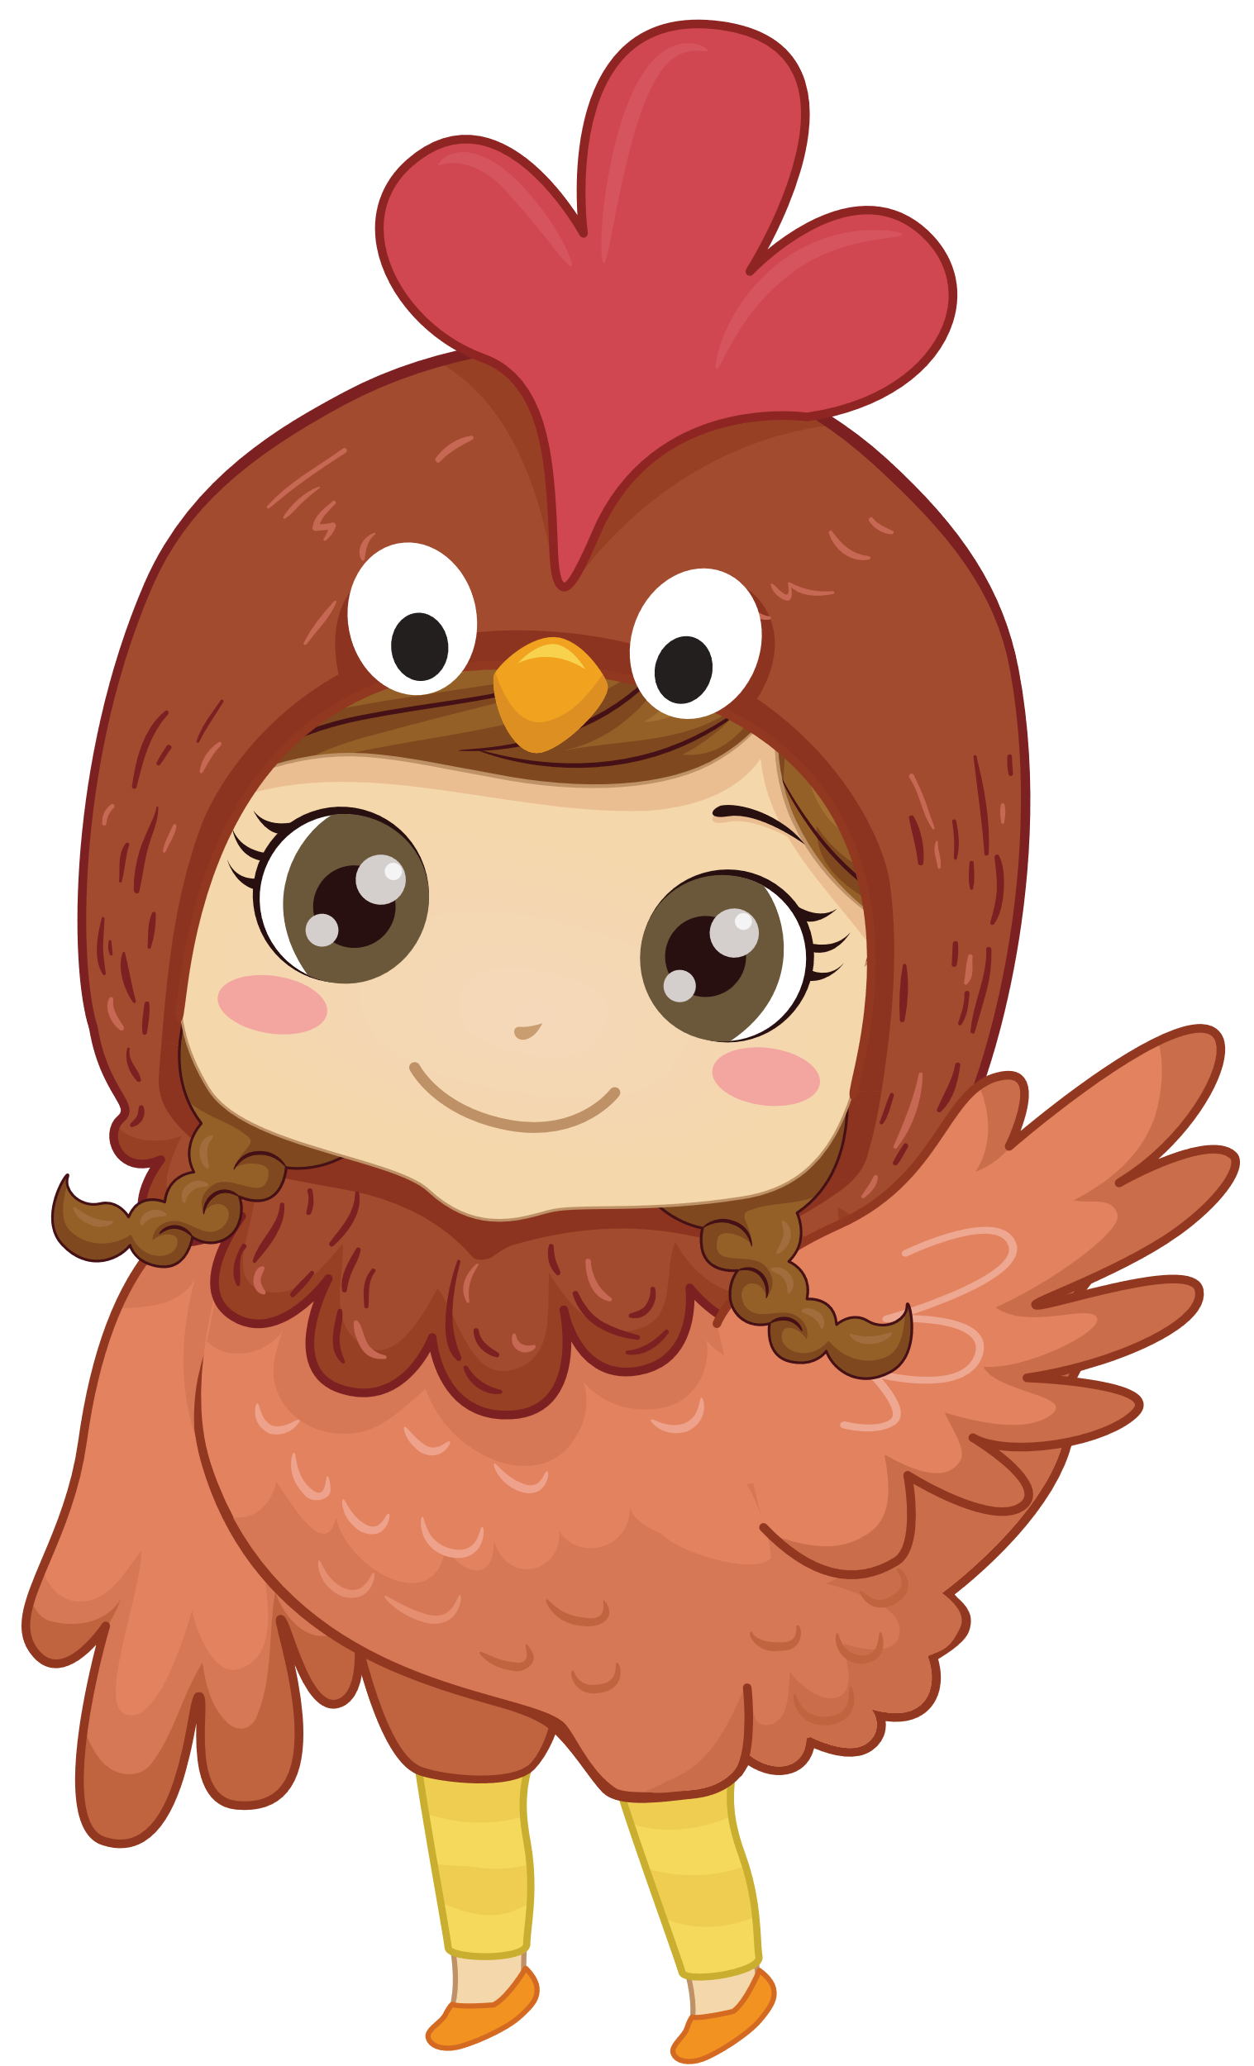

Các em hãy chọn một con vật nuôi trong gia đình mình và nêu những đặc điểm nổi bật của con vật đó.

Slide 13
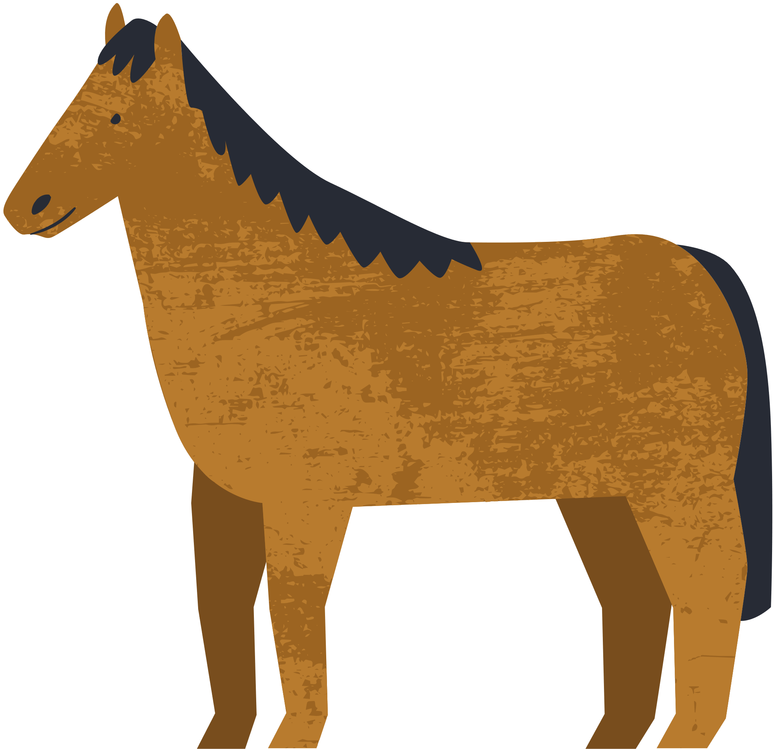

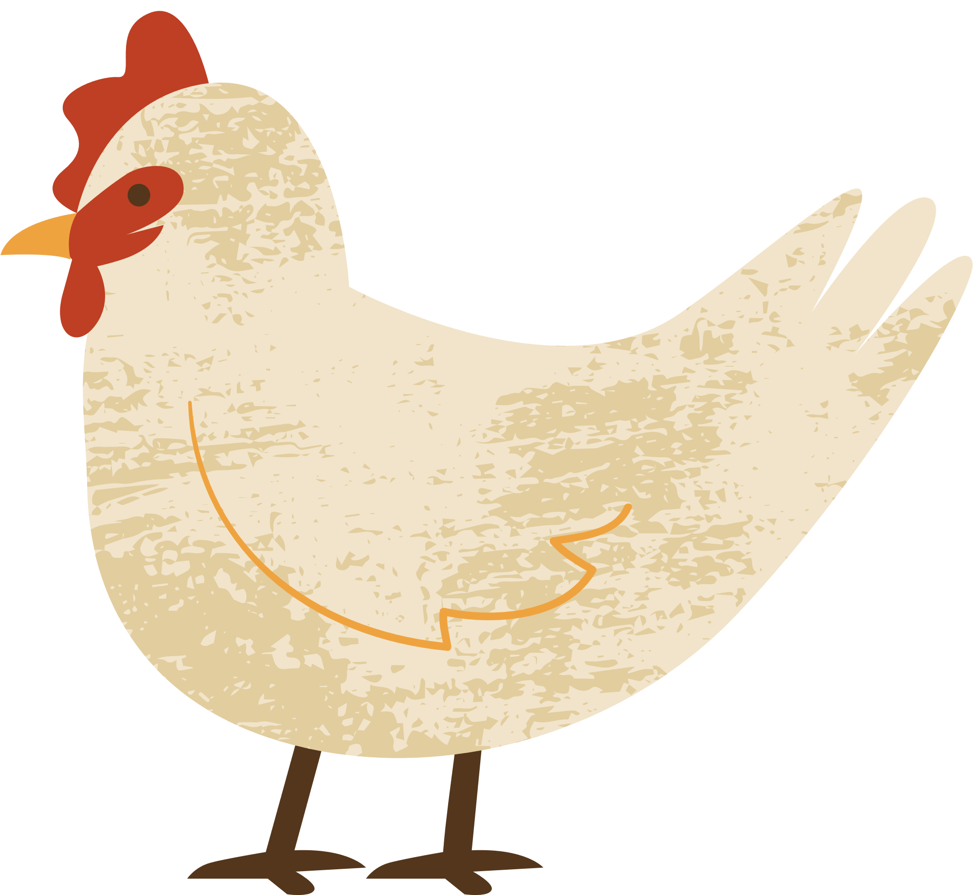
Các em hãy quan sát mỗi cặp sản phẩm dưới đây, sau đó thảo luận với bạn cùng bàn và cho biết:
Mỗi cặp sản phẩm mô phỏng con vật nuôi nào?
Chi tiết nào trên sản phẩm giúp em nhận ra con vật nuôi đó?
Hình dạng con vật ở mỗi cặp sản phẩm đó có khác nhau không?

Slide 14
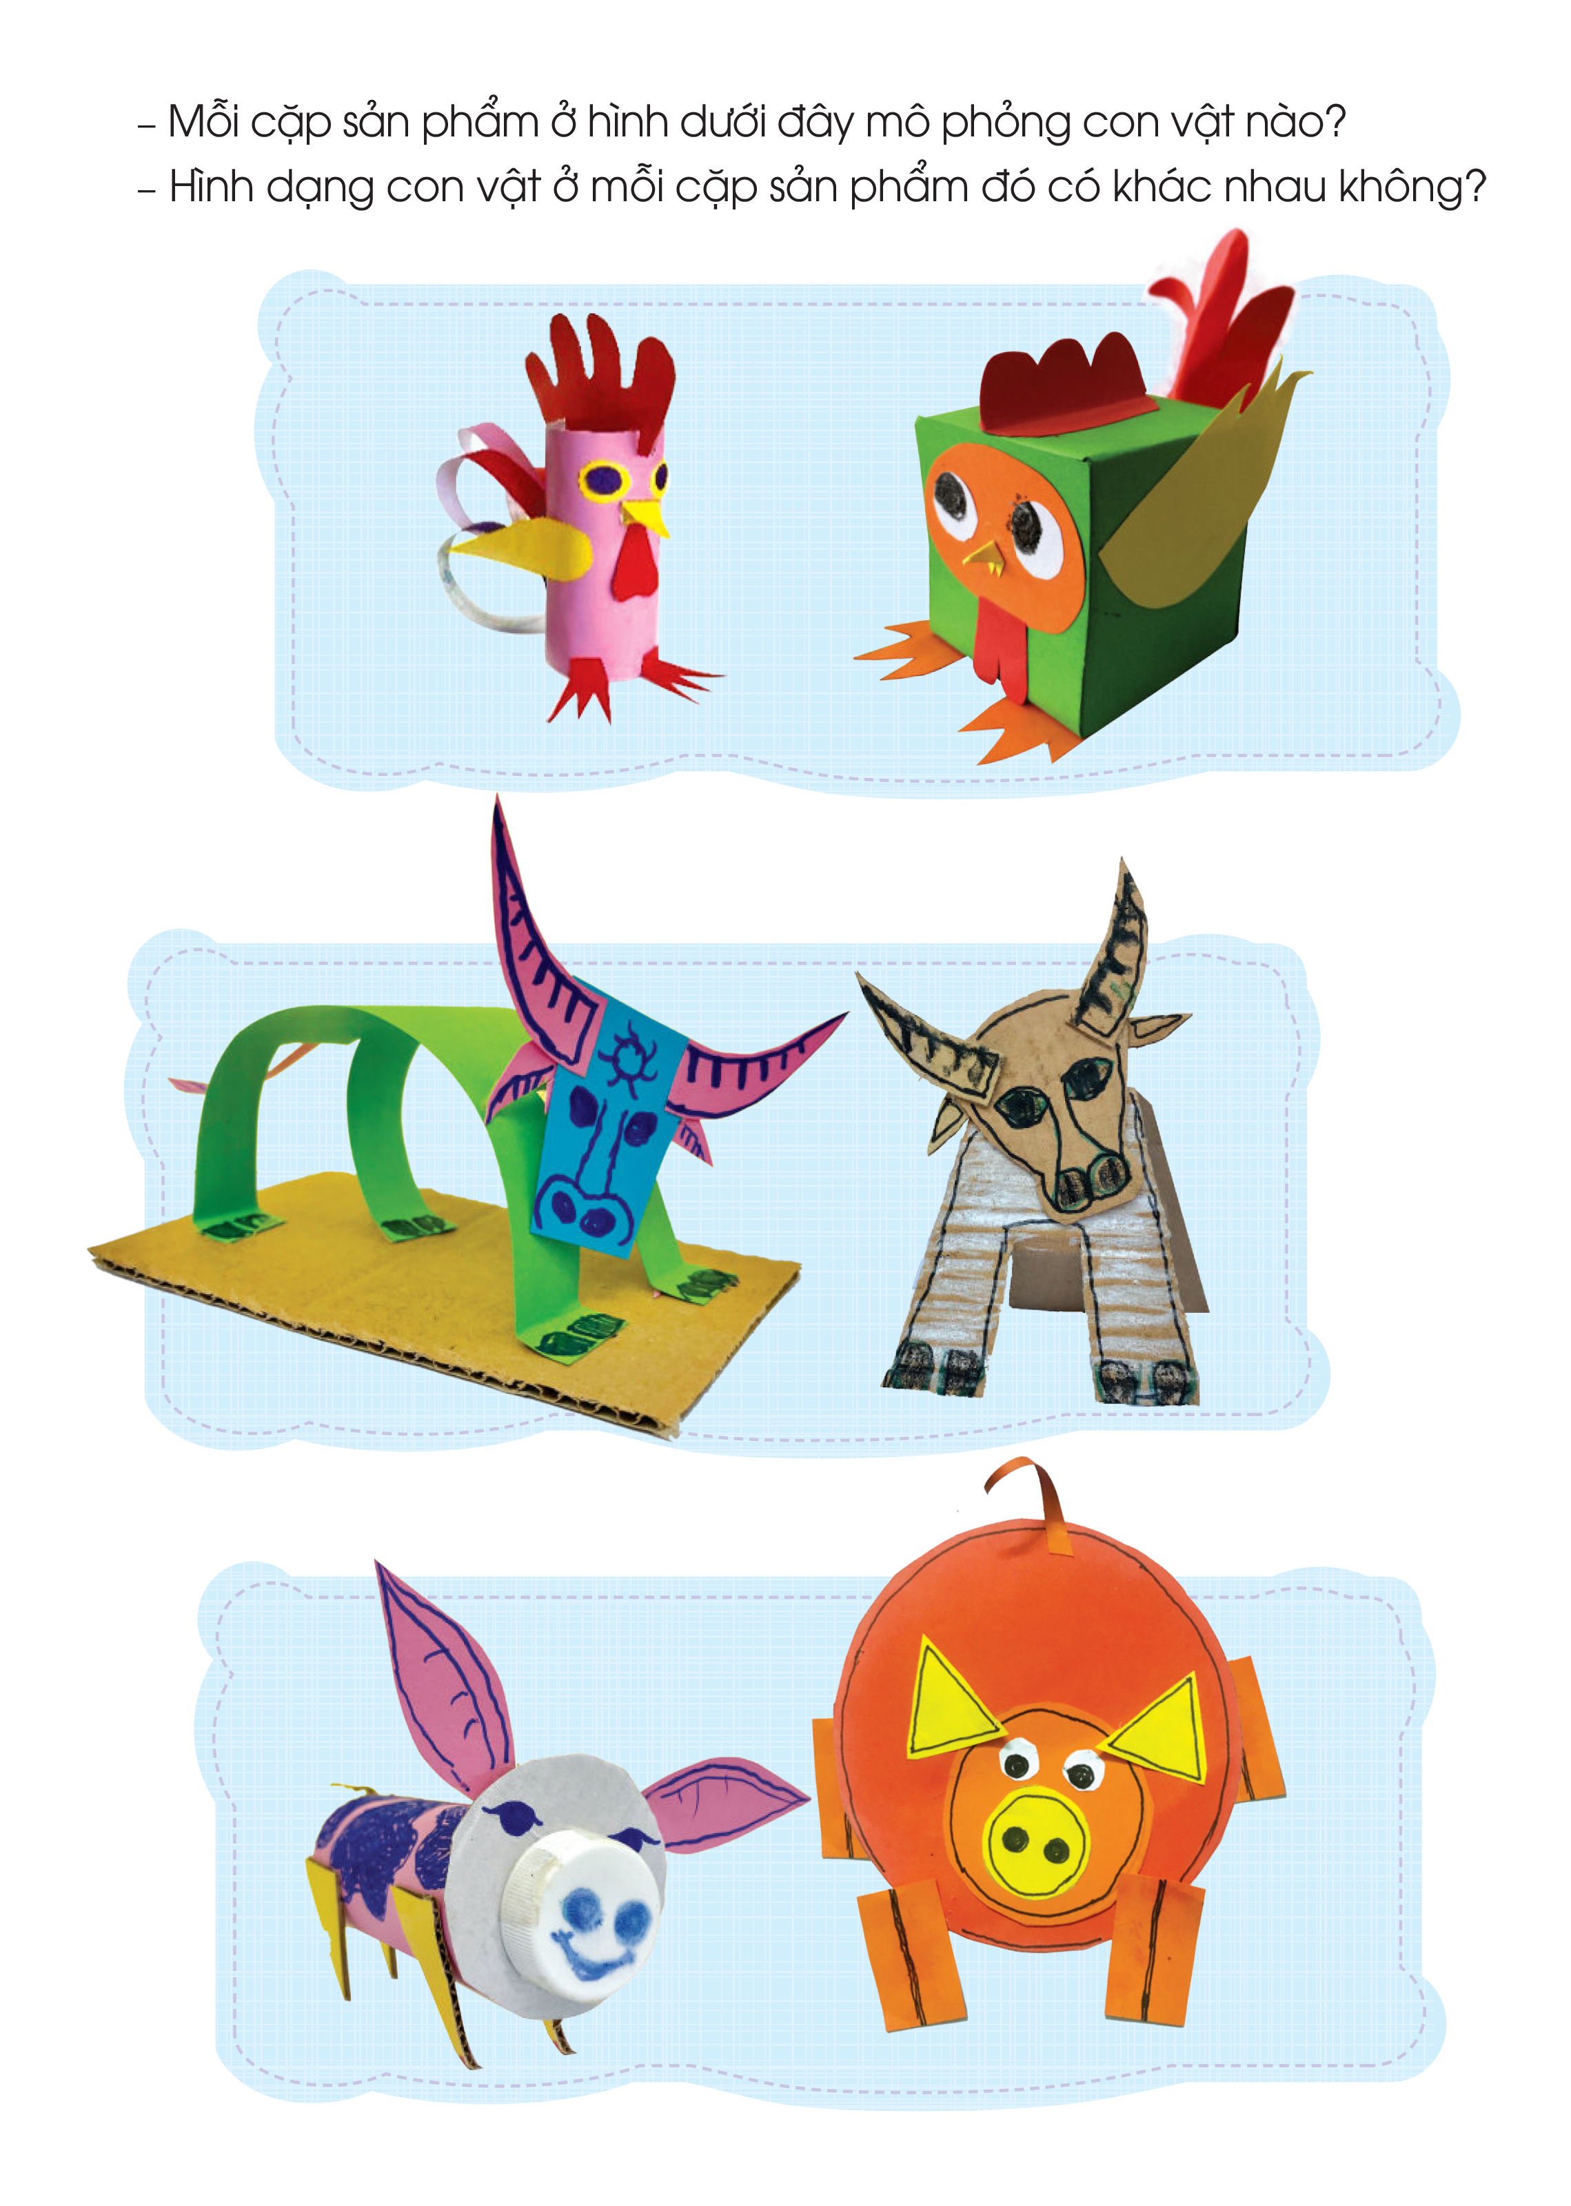
Con gà
Hình dạng con vật ở mỗi cặp có khác nhau, tuy nhiên chúng đều mang đặc điểm nhận dạng đặc thù, khiến ta có thể nhận ra ngay đó là con vật nào?
Con trâu
Con lợn

Slide 15


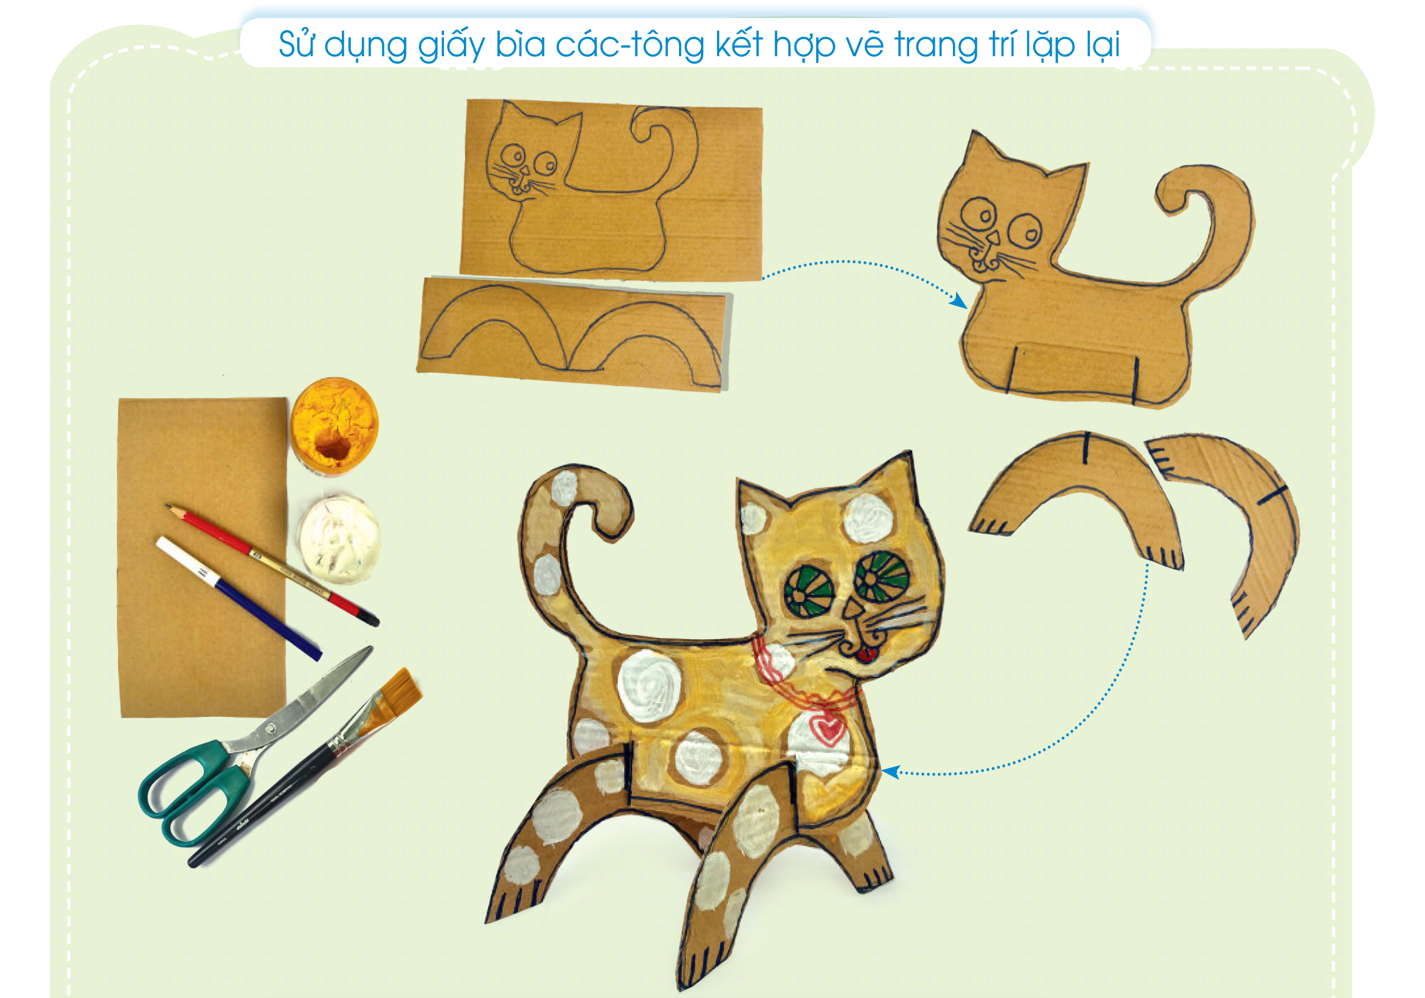
Có những cách nào để tạo hình con vật
a. Tạo hình con mèo từ giấy bìa carton kết hợp vẽ trang trí lặp lại
Chọn 1 hoặc 2 miếng bìa carton phẳng, sạch, có kích thước nhỏ vừa phải.
Bước 1: Tạo hình các bộ phận của con mèo
Bước 2: Tạo hình sản phẩm con mèo
Bước 3: Trang trí chấm, nét hoặc vẽ hình lặp lại ở thân và các bộ phận của con mèo. Trang trí hai bên của mỗi miếng bìa cho từng bộ phận.

Slide 16

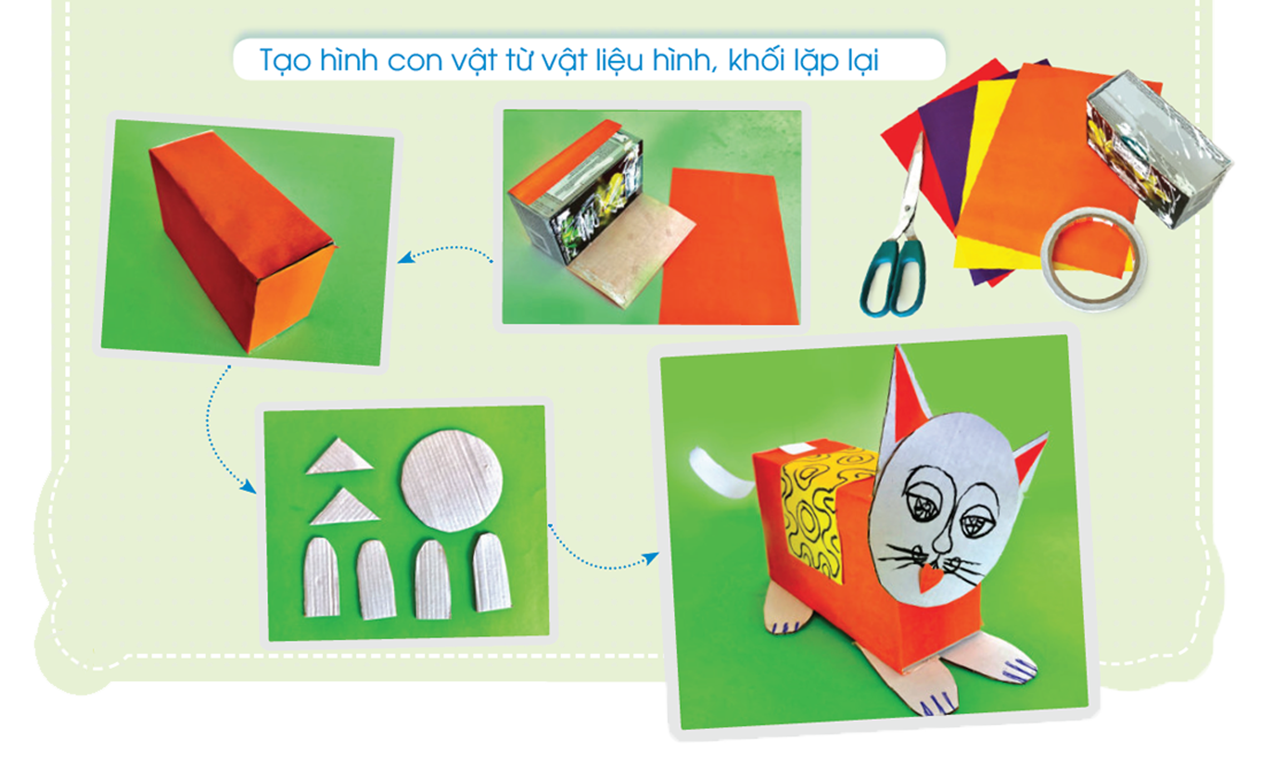
Ấn để xem video
b. Tạo hình con vật từ vật liệu hình, khối lặp lại

Slide 17

Thực hành theo nhóm
Tạo hình một con vật bằng hai cách khác nhau.
Thảo luận, lựa chọn con vật nuôi làm hình mẫu để tạo hình. Ví dụ: mèo, gà, cá, thỏ,... Xác định các bộ phận chính của con vật.
Thống nhất hai cách thực hành và vật liệu, hoạ phẩm để tạo sản phẩm và trang trí chấm, nét, hình lặp lại theo ý thích trên sản phẩm con vật nuôi của nhóm.
Phân công các thành viên, các nhóm nhỏ
Tập hợp các sản phẩm đơn lẻ, sau đó phối hợp ghép, tạo sản phẩm nhóm.
Đặt tên cho sản phẩm, thảo luận, thống nhất một số nội dung trình bày giới thiệu sản phẩm.

Slide 18
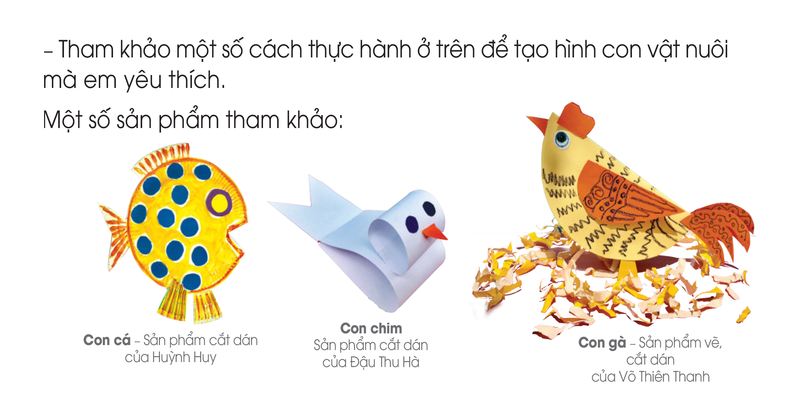
Một số sản phẩm tham khảo:

Slide 19





Các em hãy tận dụng không gian lớp học để trưng bày sản phẩm của nhóm mình, sau đó quan sát sản phẩm của các nhóm và nhận xét:
Em thích sản phẩm của nhóm nào
Giới thiệu tên con vật mà nhóm em đã tạo được
Nhóm em tạo con vật bằng cách nào?
Những chi tiết nào được lặp lại trên sản phẩm của em?

Slide 20

Ấn để đến trang sách

Slide 21



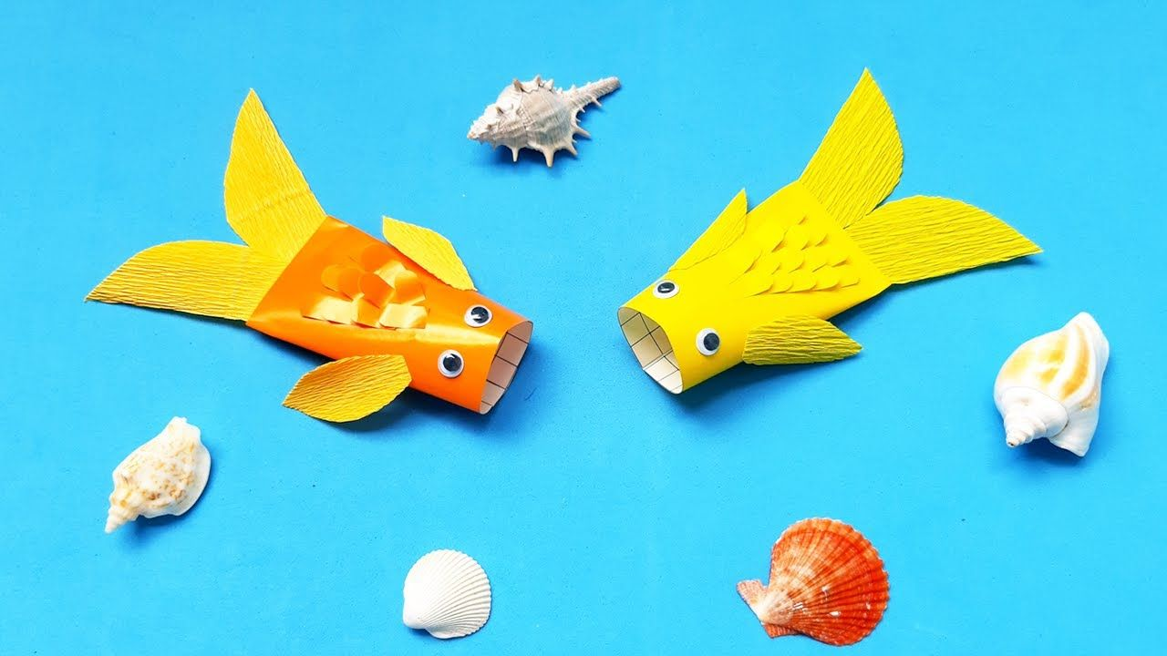
Các em hãy tạo hình con cá bằng giấy thủ công

Slide 22

Ấn để xem video
Các em có thể tạo hình con vật quen thuộc bằng cách nào khác?

Slide 23
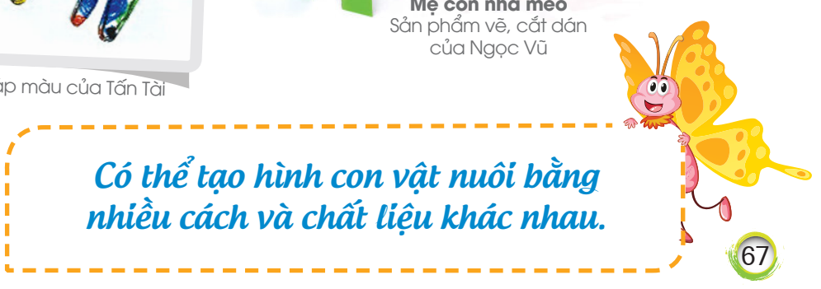




Slide 24





HƯỚNG DẪN VỀ NHÀ
Xem trước Bài 15 và chuẩn bị đồ dùng, công cụ theo hướng dẫn ở mục Chuẩn bị.

Slide 25


Slide 26



Để kết nối cộng đồng giáo viên và nhận thêm nhiều tài liệu giảng dạy,
mời quý thầy cô tham gia Group Facebook
theo đường link:
Hoc10 – Đồng hành cùng giáo viên tiểu học
Hoặc truy cập qua QR code

